Slide 1
20220531上机课

Slide 2
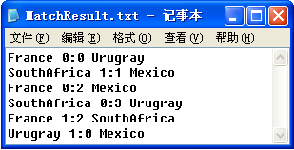
例题1
2010年国际足联世界杯足球赛正在南非进行，请编写程序，读取文本文件MatchResult.txt中各场比赛的比分，计算球队的积分并进行排名。
文件MatchResult.txt保存的内容为： | 类Team的定义如下：
 | class Team{ public: char name[20]; //队名 int points; //积分 Team(){ points=0;} };

Slide 3
例题1
请设计如下函数并给出函数的完整定义：
（1）函数OutPut_File，功能为将Team类对象数组中保存的球队队名和积分以二进制的方式依次写入文件Standing.bin。该函数原型为：
void OutPut_File(Team[]);
（2）主函数main，主要功能如下：
从MatchResult.txt中读取比赛信息，解析比赛信息得到队名和比分
根据比分计算球队的积分，胜一场得3分，平一场得1分，负一场得0分

Slide 4
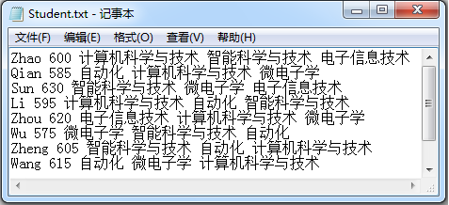
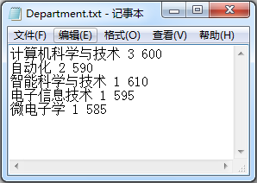
例题2
南开大学2012年本科生招生工作即将开始，基本的录取规则为：
按照分数优先的原则，对学生分数进行排序，分数高的学生优先录取到志愿专业
志愿专业名额已满的情况下，根据招生专业往年平均最低录取分数由高到低的顺序对未满足志愿的学生进行专业调剂。
报考南开大学部分专业的学生信息存储在文本文件Student.txt中，学生信息包括：
姓名（name）、总分（score）、第一志愿（choice1）、第二志愿（choice2）、第三志愿（choice3）
相关专业的录取计划存储在文本文件Department.txt，招生专业信息包括：
专业名（deptname）、招生计划人数（count）、往年平均最低录取分数（lowest_score）

Slide 5
例题2
根据录取规则，完成以下函数设计：
设计函数Get_Student_Info，从Student.txt中读取信息，实现对学生类对象数组元素的初始化；
设计函数Get_Dept_Info，从Department.txt中读取信息，实现对招生专业对象数组元素的初始化；
设计函数Student_Dept，根据学生志愿、分数以及专业招生计划、往年平均最低录取分数等信息，生成新生录取名单（名单中包含的信息有：学生姓名、总分、录取专业），并输出到二进制文件StudentDept.bin中。
以下主函数仅供参考，可根据程序设计的实际需要设计其它函数或者类的成员函数。

Slide 6
例题2
void main()
{
Student stu[8];
Department dept[5];
Get_Student_Info(stu);
Get_Dept_Info(dept);
Student_Dept(stu);
}
根据学生信息设计学生类Student： class Student { public: char*name;//学生姓名 int score;//总分 char*dept;//录取专业 char*choice1;//第一志愿 char*choice2;//第二志愿 char*choice3;//第三志愿 ……//其它成员 }; | 根据招生专业信息设计招生专业类Department： class Department { public: char*deptName;//专业名 int count;//招生计划数 int lowest_score;//往年平均最低录取分数 int curr_count;//当前已招学生数 ……//其它成员 };

Slide 7
第九章作业

Slide 8
1. 函数模板
其他注意点：
1、模板使用 if else/ switch case 完成
2、字符按照ASCII码排序
// 功能：将数组p中所有大于lever的元素按序移到前方
template <class T>
void GtLever(T *p, int n, T lever)
{
}
validNums=3
思路：
p：
flag数组：
第一次：遍历p数组，形成flag数组的同时，记录变量validNums(int)
第二次：遍历flag数组，形成copy数组(移动完成的数组)
a | b | c | d | e
0 | 0 | 1 | 1 | 1
a | b | c | d | e
0 | 0 | 1 | 1 | 1
c | d | e | a | b
// 功能：将数组p中所有大于lever的元素按序移到前方
template <class T>
void GtLever(T *p, int n, T lever)
{
Print(p, validNums); }

Slide 9
2.类模板和元素排序
其他注意点：
1、输入数据格式已经确定，依次建立对应数组即可
2、排序算法随意选择
// 功能：设计一个类模板，实现任意类型数组的排序（升序）
// 至少包括整型、字符、字符串类型
template<typename T>
class Array
{
private:
int len; //私有成员 长度
T* array;//私有成员 自定义类型的一个 指针a
public:
Array(T* a, int length) :array(a), len(length) {}
void QuickSort(int first, int end) {}
void print() {}
};

Slide 10
3. STL基本操作
某种聊天工具，每个好友的id都是唯一的。当用户接收到信息后，
1、如果会话窗口之前没有与该好友的聊天信息，则在通信列表里，会将新接收的消息的好友id置顶
2、如果会话窗口中已有与该好友的聊天信息，则将该好友的id移动到通讯列表的顶端。
最新的消息
思路：
选用vector来作为存储结构
规定vector的末尾为最新数据（即顶端）
编写模板函数ChangeID，用于将id插入vector内
编写函数模板Display，用于数据展示(逆序)
编写主函数进行测试
ChangeID：遍历，判断是否存在(存在即删除)，然后在末尾添加
erase()
push_back()
0 | 1 | 2 | 3

